Slide 1
부록

Slide 2
A. 비정형 표 만들기

Slide 3
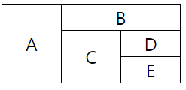

Slide 4
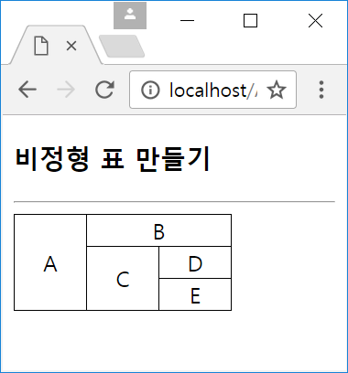
<!DOCTYPE html>
<html>
<head><title>비정형 표 만들기 예</title>
<style>
table {
border : 1px solid black;
border-collapse : collapse;
}
td {
border : 1px solid black;
width : 50px;
text-align : center;
}
</style>
</head>
<body>
<h3>비정형 표 만들기</h3>
<hr>
<table>
<tr><td rowspan=3>A</td><td colspan=2>B</td></tr>
<tr><td rowspan=2>C</td><td>D</td></tr>
<tr><td>E</td></tr>
</table>
</body>
</html>

Slide 5
B. 몽구스 웹 서버 설치

Slide 6
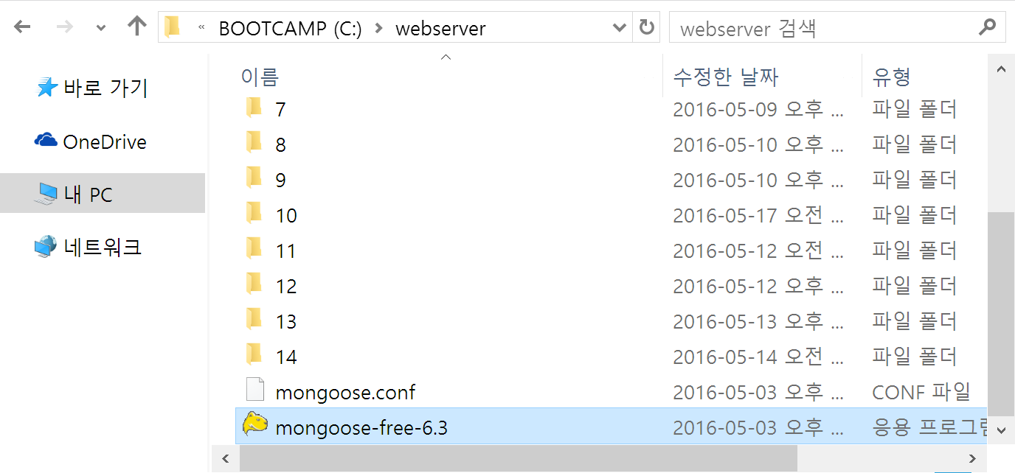
몽구스 웹 서버 설치
간단한 mongoose 웹 서버 소프트웨어 다운로드
https://www.cesanta.com/products/binary
Mongoose-free-6.3.exe 다운 로드
웹 서버 폴더 생성 혹은 지정
c:\webserver
클릭하면
웹 서버 소프트웨어 실행

Slide 7
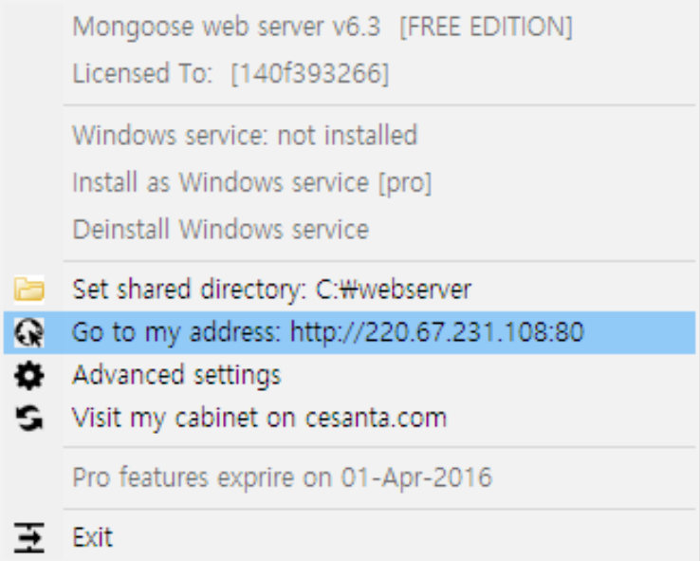
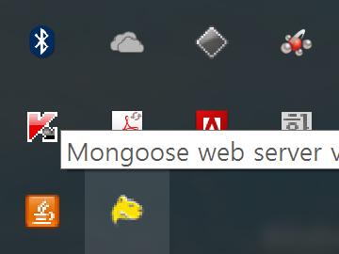
몽구스 웹 서버 소프트웨어 실행
현재 컴퓨터의
IP 주소
상세 설정 가능
몽구스 아이콘

Slide 8
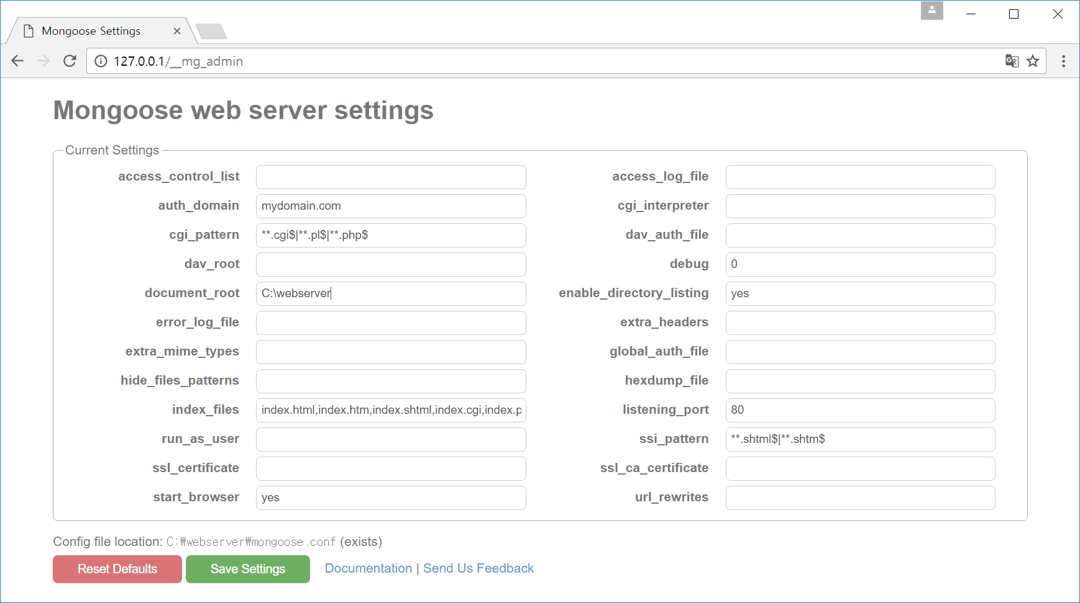
웹 서버로
사용할 폴더
포트 번호
80으로 기입

Slide 9
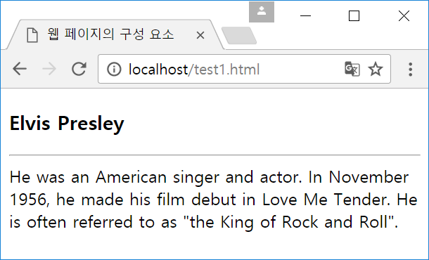

Slide 10
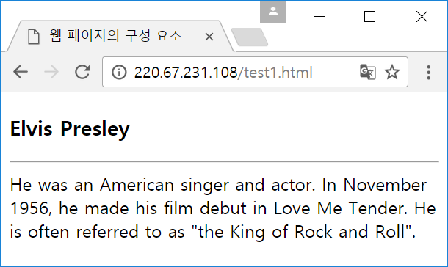

Slide 11
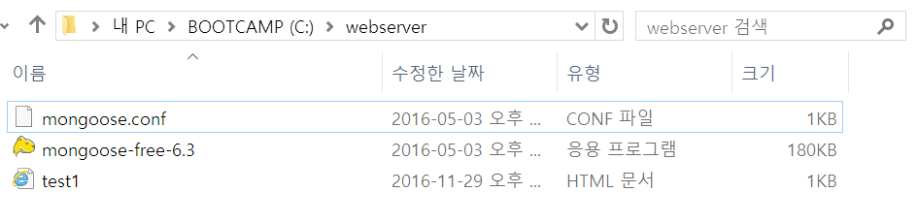

Slide 12
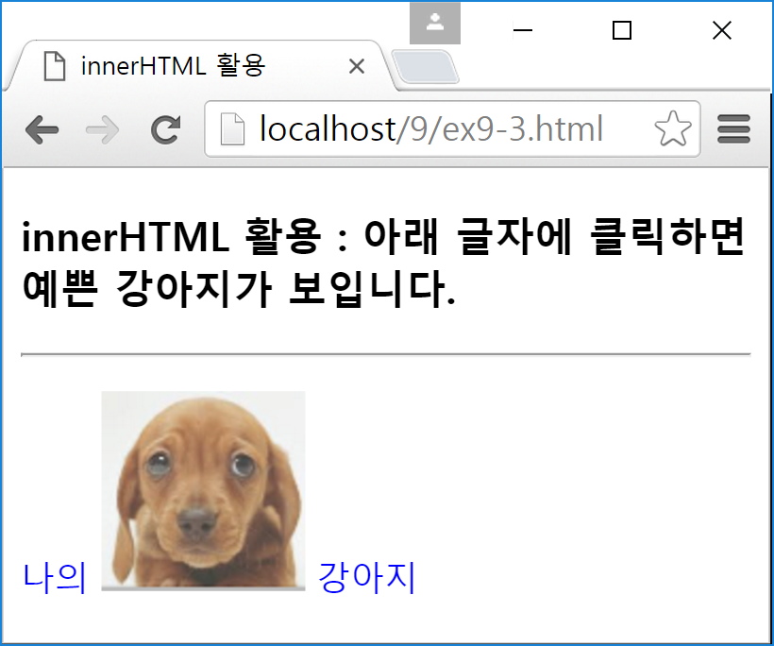
로컬 컴퓨터에서 몽구스 웹 서버 접속
http://220.67.231.108/9/ex9-3.html
* localhost는 현재 자신의 자신의 컴퓨터 지칭, IP 대신 사용 가능

